Slide 1


Slide 2

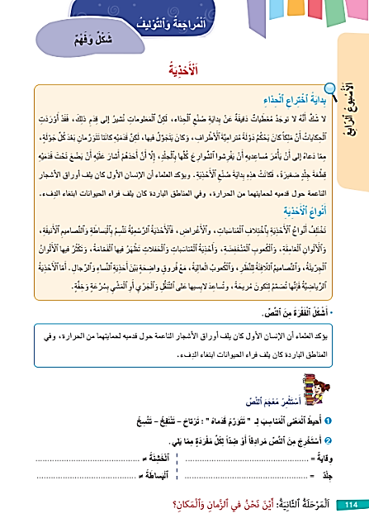
خدوا كراساتكم . الصفحة 114. سأتحقق من درجة تحكمكم من بعض التعلمات.
اختــتام الحــصة
القراءة الإثرائية
مراجعة وتوليف
افتتاح الحصة

Slide 3
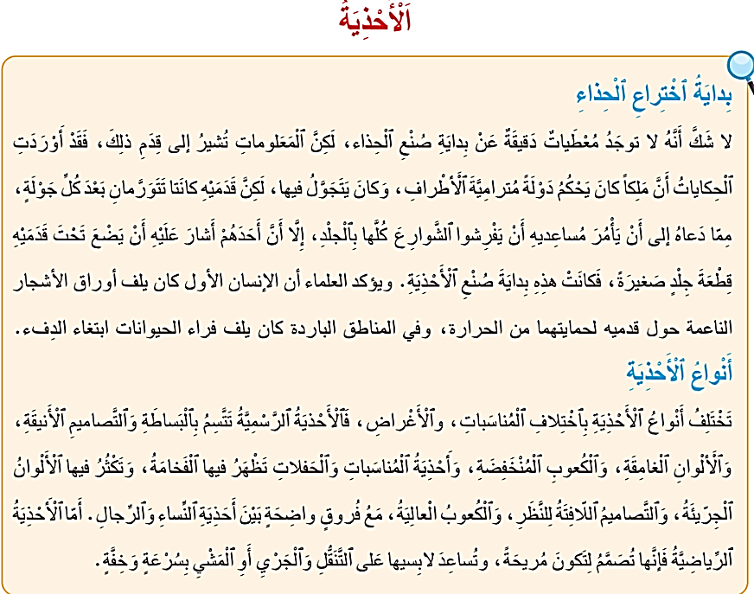
على ألواحكم أجيبوا عن الأسئلة التالية من خلال النص. سأسجل نسبة التحكم
اختــتام الحــصة
القراءة الإثرائية
مراجعة وتوليف
افتتاح الحصة

Slide 4
السؤال الأول: ابحثوا عن السبب أو النتيجة . معكم دقيقتين للإجابة.
اختــتام الحــصة
القراءة الإثرائية
مراجعة وتوليف
افتتاح الحصة
اَلنَّتيجَةُ | اَلسَّبَبُ
أَمَرَ ﭐلْحاكِمُ بِفَرْشِ ﭐلشَّوارِعِ كُلِّها بِـﭑلْجِلْدِ. | ................................ ................................
.................................. ................................... | حِمايَةُ ﭐلْقَدَمَيْنِ مِنَ ﭐلْحَرارَةِ.

Slide 5
السؤال الثاني.
اختــتام الحــصة
القراءة الإثرائية
مراجعة وتوليف
افتتاح الحصة
أَكْتُبُ جُمْلَةً فِعْلِيَّةً تَتَضَمَّنُ فِعْلاً لازِماً.

Slide 6
السؤال الثالث .
اختــتام الحــصة
القراءة الإثرائية
مراجعة وتوليف
افتتاح الحصة
أَكْتُبُ جُمْلَةً فِعْلِيَّةً تَتَضَمَّنُ فِعْلاً مُتَعَدّياً.

Slide 7
عند نهاية رائز التحقق
نسبة التحكم 80% وأكثر
نسبة التحكم أقل من 80%
استثمار الأنشطة للدعم والإغناء.
ممارسة مستقلة لجميع الأنشطة.
إعادة نمذجة + استثمار أنشطة المراجعة في الممارسة الموجهة والممارسة المستقلة

Slide 8



مراجعة وتوليف
مراجعة و توليف
معالجة التعثرات ودعم المكتسبات

Slide 9
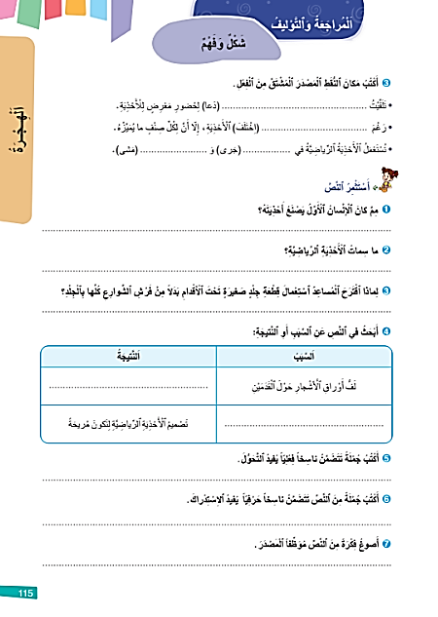
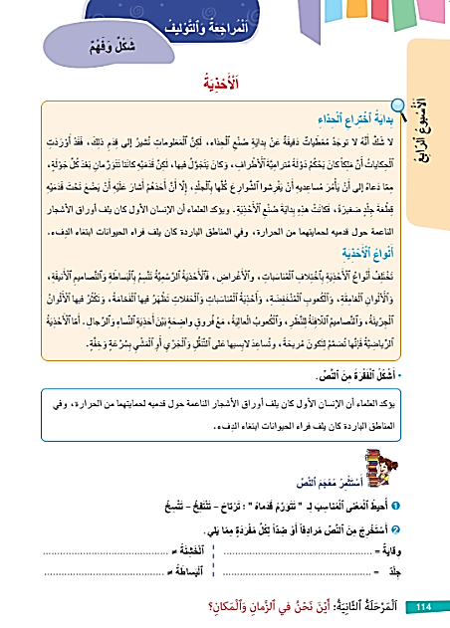
خدوا كراساتكم . سننجز أنشطة المراجعة و التوليف الواردة على الصفحتين 114 و 115
اختــتام الحــصة
القراءة الإثرائية
مراجعة وتوليف
افتتاح الحصة

Slide 10
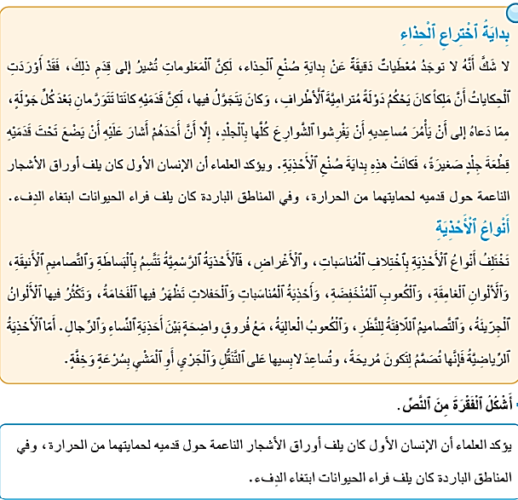
اِقرؤوا النص والفقرة قراءة صامتة ؛لتتمكنوا من الإجابة عن أسئلة.
اختــتام الحــصة
القراءة الإثرائية
مراجعة وتوليف
افتتاح الحصة

Slide 11
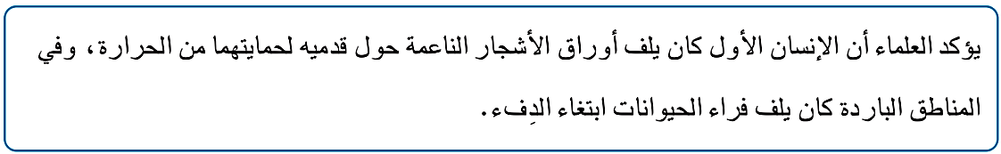
النشاط الأول: اضبطوا كلمات الفقرة بالشكل التام.
تكتب الفقرة على السبورة.
اختــتام الحــصة
القراءة الإثرائية
مراجعة وتوليف
افتتاح الحصة

Slide 12

سأمر بين الصفوف لمساعدتكم
اختــتام الحــصة
القراءة الإثرائية
مراجعة وتوليف
افتتاح الحصة

Slide 13

من يصحح .
اختــتام الحــصة
القراءة الإثرائية
مراجعة وتوليف
افتتاح الحصة

Slide 14
صححوا أخطاءكم.
اختــتام الحــصة
القراءة الإثرائية
مراجعة وتوليف
افتتاح الحصة
وَيُؤَكِّدُ ﭐلْعُلَماءُ أَنَّ ﭐلْإِنسانَ ﭐلْأَوَّلَ كانَ يَلُفُّ أَوْراقَ ﭐلْأَشْجارِ ﭐلنّاعِمَةَ حَوْلَ قَدَمَيْهِ لِحِمايَتِهِما مِنَ ﭐلْحَرارَةِ، وَفي ﭐلْمَناطِقِ ﭐلْبارِدَةِ كانَ يَلُفُّ فِراءَ ﭐلْحَيَواناتِ ﭐبْتِغاءَ ﭐلدِّفْءِ.

Slide 15
الآن. ستجيبون عن أسئلة المعجم و الفهم. لديكم 20 دقيقة للإنجاز.
اختــتام الحــصة
القراءة الإثرائية
مراجعة وتوليف
افتتاح الحصة

Slide 16
معكم مهلة للتفكير. سأمر بين الصفوف لتقديم المساعدة.
اختــتام الحــصة
القراءة الإثرائية
مراجعة وتوليف
افتتاح الحصة

Slide 17
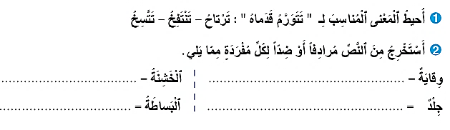
نصحح الان. من يجيب عن السؤال الأول؟ هل أنتم متفقون ؟
اختــتام الحــصة
القراءة الإثرائية
مراجعة وتوليف
افتتاح الحصة

Slide 18
صححوا.
اختــتام الحــصة
القراءة الإثرائية
مراجعة وتوليف
افتتاح الحصة

Slide 19
من يجيب عن السؤال الثاني؟ هل أنتم متفقون ؟
اختــتام الحــصة
القراءة الإثرائية
مراجعة وتوليف
افتتاح الحصة

Slide 20
صححوا.
اختــتام الحــصة
القراءة الإثرائية
مراجعة وتوليف
افتتاح الحصة
≠ اَلنّاعِمَةُ
حِمايَةٌ
≠ اَلْفَخامَةُ.
فِراءٌ

Slide 21
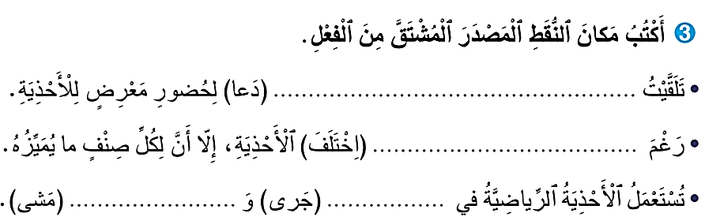
من يجيب عن السؤال الثالث؟ هل أنتم متفقون ؟
اختــتام الحــصة
القراءة الإثرائية
مراجعة وتوليف
افتتاح الحصة

Slide 22
صححوا.
اختــتام الحــصة
القراءة الإثرائية
مراجعة وتوليف
افتتاح الحصة
دَعْوَةً
ﭐخْتِلافِ
ﭐلْمَشْيِِ
ﭐلْجَرْيِ

Slide 23
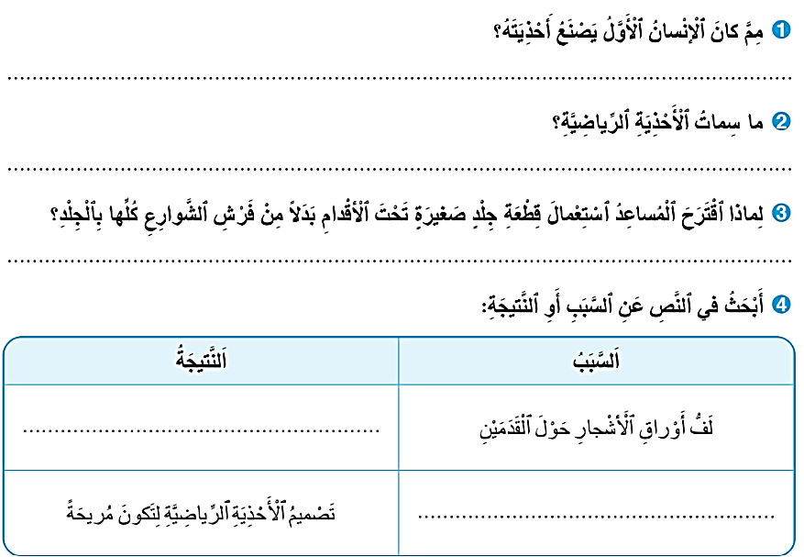
نواصل تصحيح أسئلة الفهم.
اختــتام الحــصة
القراءة الإثرائية
مراجعة وتوليف
افتتاح الحصة

Slide 24
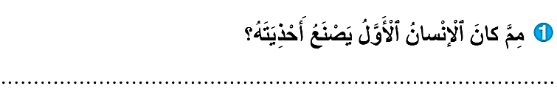
من يجيب عن السؤال الأول؟ هل أنتم متفقون؟
اختــتام الحــصة
القراءة الإثرائية
مراجعة وتوليف
افتتاح الحصة

Slide 25
صححوا.
اختــتام الحــصة
القراءة الإثرائية
مراجعة وتوليف
افتتاح الحصة
كانَ ﭐلإِنسانُ ﭐلأَوَّلُ يَصْنَعُ حِذاءَهُ مِنْ أَوْراقِ ﭐلأَشْجارِ ﭐلنّاعِمَةِ.

Slide 26
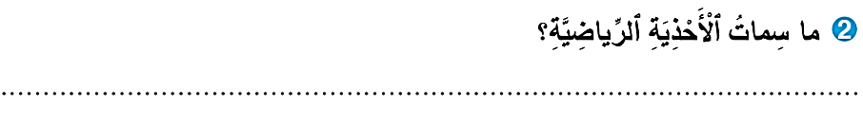
من يقدم لنا جوابه عن السؤال الثاني؟ هل أنتم متفقون؟
اختــتام الحــصة
القراءة الإثرائية
مراجعة وتوليف
افتتاح الحصة

Slide 27
صححوا.
اختــتام الحــصة
القراءة الإثرائية
مراجعة وتوليف
افتتاح الحصة
تَتَمَيَّزُ ﭐلأَحْذِيَةُ ﭐلرِّياضِيَّةُ بِكَوْنِها مُريحَةً، وَتُسَاعِدُ عَلى ﭐلتَّنَقُّلِ، وَﭐلجَرْيِ، وَﭐلمَشْيِ بِسُرْعَةٍ وَخِفَّةٍ.

Slide 28
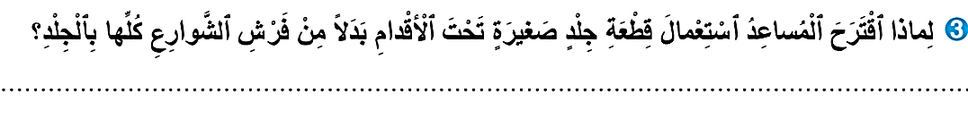
من يقدم لنا جوابه عن السؤال الثالث؟ هل أنتم متفقون؟
اختــتام الحــصة
القراءة الإثرائية
مراجعة وتوليف
افتتاح الحصة

Slide 29
صححوا.
اختــتام الحــصة
القراءة الإثرائية
مراجعة وتوليف
افتتاح الحصة
اِقْتَرَحَ ٱلْمُساعِدُ ٱسْتِعْمالَ قِطْعَةِ جِلْدٍ صَغيرَةٍ تَحْتَ ٱلْأقْدامِ لِأَنَّ فَرْشَ ٱلشَّوارِعِ بِٱلْجِلْدِ أَمْرٌ صَعْبٌ وَمُكَلِّفٌ جِدّاً.

Slide 30
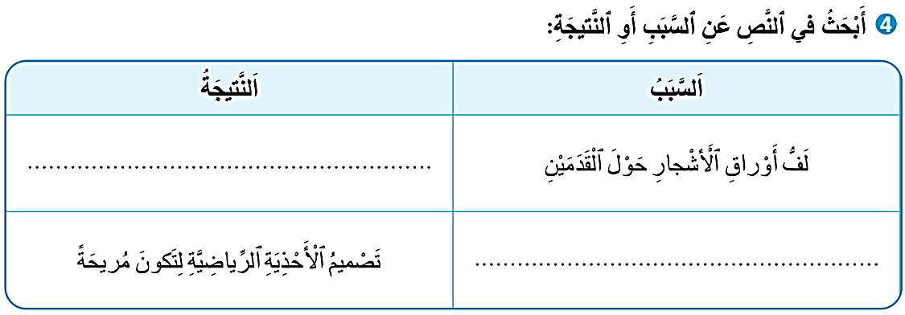
من يقدم لنا جوابه عن السؤال الرابع؟ هل أنتم متفقون؟
اختــتام الحــصة
القراءة الإثرائية
مراجعة وتوليف
افتتاح الحصة

Slide 31
صححوا.
اختــتام الحــصة
القراءة الإثرائية
مراجعة وتوليف
افتتاح الحصة
حِمَايَةُ ﭐلقَدَمَيْنِ مِنَ ﭐلحَرَارَةِ.
اَلتَّنَقُّلِ بِسُرْعَةٍ وَخِفَّةٍ.

Slide 32
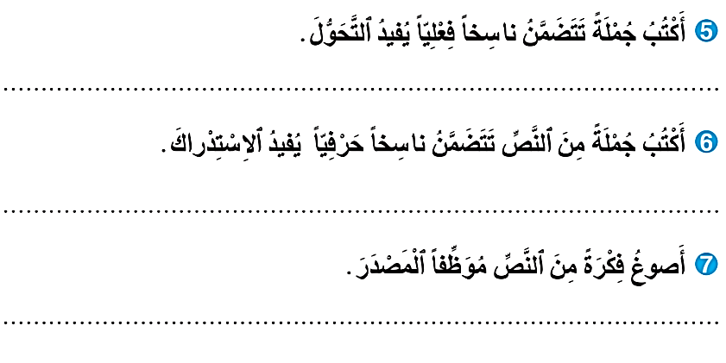
الآن ، أنجزوا الأنشطة التالية: معكم 10 دقائق للإنجاز
اختــتام الحــصة
القراءة الإثرائية
مراجعة وتوليف
افتتاح الحصة

Slide 33
سأمر بيم الصفوف لمساعدتكم
اختــتام الحــصة
القراءة الإثرائية
مراجعة وتوليف
افتتاح الحصة

Slide 34
نصحح الأسئلة. من يجيب؟ من يقترح جوابا آخر؟
نشاط تفاعلي
اختــتام الحــصة
القراءة الإثرائية
مراجعة وتوليف
افتتاح الحصة

Slide 35
إليكم هذا النموذج؟ صححوا. هناك إجابات أخرى ممكنة
اختــتام الحــصة
القراءة الإثرائية
مراجعة وتوليف
افتتاح الحصة
صارَتِ ﭐلأَحْذِيَةُ مُريحَةً.
لَكِنَّ قَدَمَيْهِ كانَتا تَتَوَرَّمانِ بَعْدَ كُلِّ جَوْلَةٍ.
اِخْتِراعُ ٱلْأَحْذِيَةِ وَتَطْويرُها ساهَما في تَوفيرِ ٱلرّاحَةِ وَٱلْحِمايَةِ لِلْإِنْسانِ.

Slide 36

ورشة القراءة – القراءة الاثرائية
القراءة الإثرائية – الحصة 4
الجار الخائن – إعادة تركيب عناصر القصة.

Slide 37
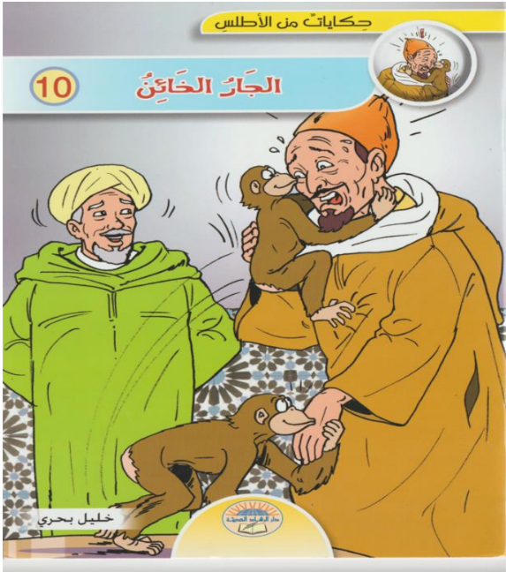
سنواصل قراءة قصة "الجار الخائن". من منكم يذكرنا بشخصيات القصة؟
اختــتام الحــصة
القراءة الإثرائية
مراجعة وتوليف
افتتاح الحصة

Slide 38
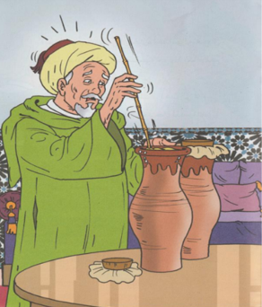
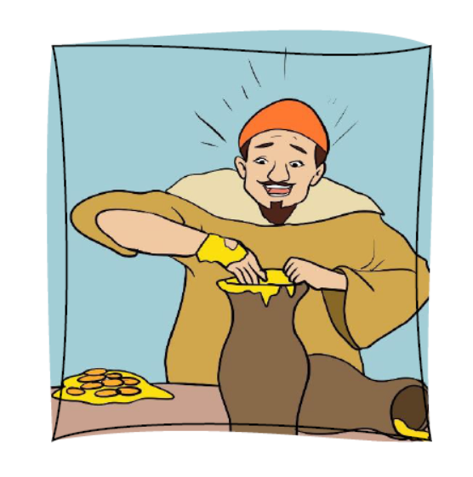
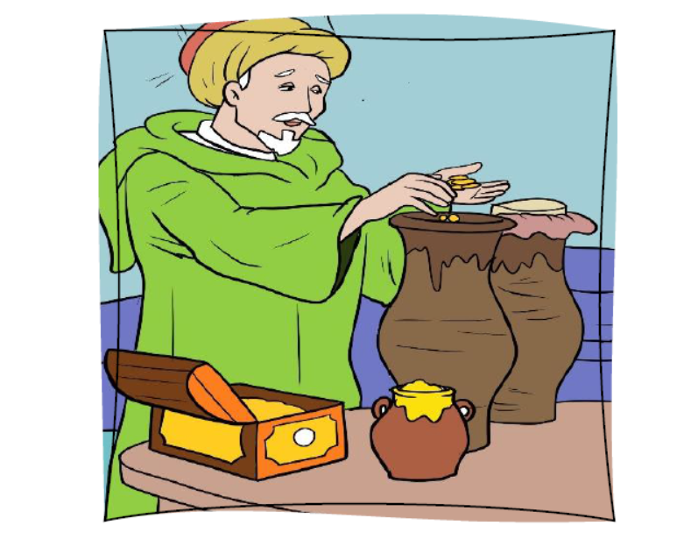
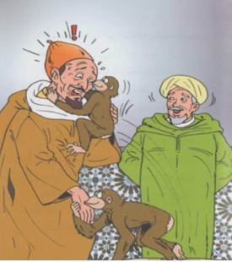
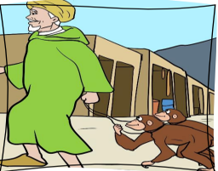
منكم يحاول تذكر أحداث الحكاية اعتمادا على الصور و بطاقة القراءة ؟
اختــتام الحــصة
القراءة الإثرائية
مراجعة وتوليف
افتتاح الحصة

Slide 39
ما هي توقعاتكم لنهاية القصة؟
اختــتام الحــصة
القراءة الإثرائية
مراجعة وتوليف
افتتاح الحصة

Slide 40
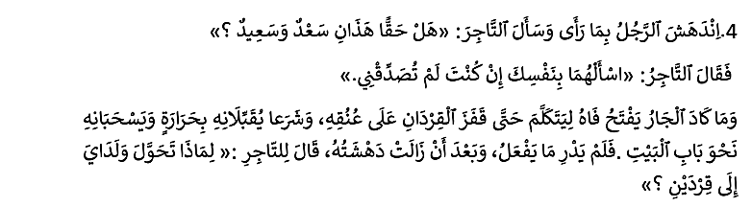
سنقرأ الجزء الأخير من القصة. اقرؤوا قراءة صامتة
اختــتام الحــصة
القراءة الإثرائية
مراجعة وتوليف
افتتاح الحصة

Slide 41
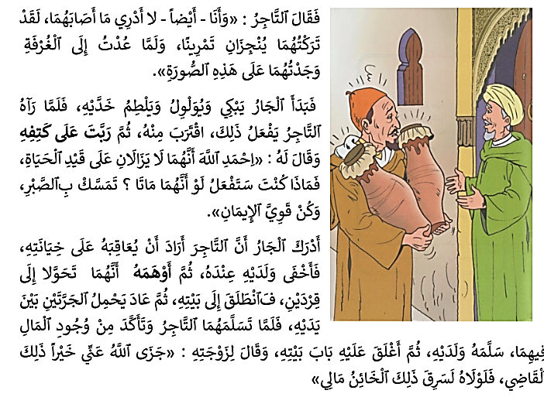
سنقرأ الجزء الأخير من القصة. اقرؤوا قراءة صامتة
اختــتام الحــصة
القراءة الإثرائية
مراجعة وتوليف
افتتاح الحصة

Slide 42
سنجيب جماعة عن الأسئلة التالية.
اختــتام الحــصة
القراءة الإثرائية
مراجعة وتوليف
افتتاح الحصة
1. ماذا فَعَلَ ﭐلْقِرْدانِ عِنْدَما رَأَيا ﭐلْجارَ؟
2. ماذا فَعَلَ ﭐلجارُ عِنْدَما عَلِمَ بِحالِ ﭐبْنَيْهِ؟
3. ماذا فَعَلَ كَيْ يَسْتَعيدَ وَلَدَيْهِ؟
4. ما رَأْيُكُمْ في تَصَرُّفِ ﭐلْجارِ ؟

Slide 43
دونوا هذه الخريطة الذهنية على دفاتر البحث. أنجزوا المطلوب في منازلكم.
اختــتام الحــصة
القراءة الإثرائية
مراجعة وتوليف
افتتاح الحصة
اَلْجارُ ﭐلْخائِنُ
اَلْمَكانُ:..................
................................
اَلزَّمانُ:.....................
......................
اَلْحَلُّ: .................................
.....................................
اَلْمُشْكِلَةُ..........................
................................
اَلْعِبْرَةُ ﭐلّتي ﭐسْتَفْدْتُها : ..........................................................

Slide 44

اختتام الحصة
اختتام الحصة

Slide 45



إلى اللقاء في الحصة المقبلة
اختــتام الحــصة
ورشة القراءة 2
ورشة القراءة 1
افتتاح الحصة

Slide 46

بناء على إنجازات المتعلمين خلال الممارسة المستقلة
ما تقديرك لنسبة التحكم في هدف الدرس؟
تسجل النسبة على صفحة اليوم من مذكرة الأستاذ.

